Slide 1
컴퓨터 공학 설계 및 실험 I
HTML / PHP
실험 – 1
HTML/PHP Programming
Dept. of Computer Science, Sogang Univ.

Slide 2
1-1. 웹 프로그래밍
웹 프로그래밍이란?
  Web site의 컨텐츠를 효과적으로 표현하며, 사용자가 입력한 정보를 웹 사이트에 저장하기 위한 프로그램을 작성하는 과정
출력
웹 페이지
처리
웹사이트
(웹 프로그램)
사용자
입력
전달
HTML 문서
PHP 문서,
JavaScript 문서
Page <number>

Slide 3
HTML
Hyper Text Markup Language
  웹 문서에 Hyper-Link 를 구현하기 위한 언어
Hyper-Link 란?
  한 문서를 다른 임의의 문서에 연결시키는 기능
  Hyper-Link 된 문서를 Hyper-Text 라 한다.
HTML vs TEXT
HTML | <tag> | Hyper-Link | OLE | .html .htm
TEXT | - | - | - | .txt
Page <number>

Slide 4
기본 개념
텍스트 문서는 문자로 구성된다.
웹 페이지는 문자에 다양한 기능을 담고자 태그를 사용한다.
“<Tag>문자</Tag>”의 형식으로 문자를 수식하면 태그가 해당 영역에 적용된다.
HTML문서는 태그와 문자의 집합으로 작성된 문석이며, 브라우저가 HTML을 해석하여 화면에 웹 페이지를 표현한다.
Page <number>

Slide 5
1-2. HTML 프로그래밍
먼저 HTML Tag 규칙을 알아본다.
HTML 실험은 5 가지의 주제로 구성
  웹 문서의 기본 요소와 문자
  그림 넣기와 링크
  조판명령
  테이블 만들기
  화면 분할 – 프레임
Page <number>

Slide 6
HTML Tag Rule
HTML TAG 란?
  문서에 기술된 문장의 출력형태를 묘사하는 기능명령
  웹 브라우저에 의해 텍스트는 화면에 표시되고, 태그는 표시되지 않는다
HTML Tag Rule
  Tag 는 ‘<‘ 와 ‘>’ 사이에 기술된다.
  옵션값이 있다면 하나 이상의 공백을 삽입하고 Option = “Value” 의 형식으로 기술한다.
  Tag 의 적용범위가 끝났다면 </Tag – Name> 으로 태크가 끝났음을 명시해 주어야 한다.
Page <number>

Slide 7
HTML Tag Rule
HTML Tag 의 예
  <A HREF=“http://www.sogang.ac.kr”>서강대학교 홈페이지</A>
  Open Tag = ‘A’ , Option=‘HREF’ , Value=‘http://www.sogang.ac.kr’
  Text = ‘서강대학교 홈페이지’
  Close Tag = ‘/A’
Page <number>

Slide 8
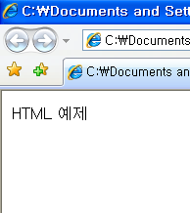
HTML Rule
HTML Document Rule
  HTML 문서는 <HTML></HTML> 태그 안에 작성된다.
  문서 정보는 <HEAD></HEAD> 태그 안에 작성된다.
  문서 내용은 <BODY></BODY> 태그 안에 작성된다.
예>
<HTML>
  <HEAD>
  </HEAD>
  <BODY>
    HTML 예제
  </BODY>
</HTML>
출력 결과
Page <number>

Slide 9

HTML 실험 1(Cont.)
웹 문서의 기본 요소와 문자
<HTML>
<HEAD><TITLE>예제 1</TITLE></HEAD>
<BODY>
<B>안녕하세요</B><P>
<I>서강대학교</I> 학우 여러분<BR>
텍스트 문서를 좀더
<FONT SIZE=“6” COLOR=“RED”>다양한
<FONT FACE=“궁서”>방식</FONT>
으로</FONT> 표현하기 위한 기능을 구현한 것이
<FONT COLOR=“#999999”>
<U>HTML</U></FONT>입니다
</BODY> </HTML>
예제 1
안녕하세요
서강대학교 학우 여러분
텍스트 문서를 좀더 다양한 방식으로 표
현하기 위한 기능을 구현한 것이 HTML 입니다
Page <number>

Slide 10
HTML 실험 1 (Cont.)
BODY Tag 의 옵션
  BACKROUND = 값은 이미지 자원의 URI
    이미지는 배경(background)에 바둑판 식으로 배열
  BGCOLOR – Background 와 선택적으로 사용
  TEXT – 데이터(foreground) 텍스트의 색상을 지정
  LINK – 방문 한적이 없는 Hypertext Link 의 색상을 지정
  VLINK – 방문 했던 페이지 연결 텍스트의 색상을 지정
  ALINK – 현재 선택한 페이지 연결 텍스트의 색상을 지정
Page <number>

Slide 11
HTML 실험 1
RGB Color CODE
  Red Green Blue 의 자릿수 가중치를 통해 만든 색상 표현 코드
  수치는 16진수 두자리 수로 표현하여 Red, Green, Blue의 순서로 하나의 색상을 표현
  <Format> - #rrggbb
  <Example>
    #ff0000 : r = 255, g = 0, b = 0 : red
    #ffff00 : r = 255, g = 255, b = 0 : yellow
    #ffffff : r = 255, g = 255, b = 255 : white
Page <number>

Slide 12

HTML 실험 1(Cont.)
웹 문서의 기본 요소와 문자
<HTML><HEAD>
<TITLE>예제 1</TITLE></HEAD>
<BODY BGCOLOR=“#FFFF00”>
<B>안녕하세요</B> <P>
<I>서강대학교</I> 학우 여러분<BR>
텍스트 문서를 좀더
<FONT SIZE=“6” COLOR=“RED”>다양한
<FONT FACE=“궁서,고딕”>방식</FONT>
으로</FONT> 표현하기 위한 기능을
구현한 것이 <FONT COLOR=“#999999”>
<U>HTML</U></FONT>입니다
</BODY> </HTML>
예제 1
안녕하세요
서강대학교 학우 여러분
텍스트 문서를 좀더 다양한 방식으로 표
현하기 위한 기능을 구현한 것이 HTML 입니다
Page <number>

Slide 13


HTML 실험 1(Cont.)
웹 문서의 기본 요소와 문자
<HTML>
<HEAD><TITLE>예제 1</TITLE></HEAD>
<BODY BGCOLOR=“bgpic1.gif”>
<B>안녕하세요</B><P>
<I>서강대학교</I> 학우 여러분<BR>
텍스트 문서를 좀더
<FONT SIZE=“6” COLOR=“RED”>다양한
<FONT FACE=“궁서,고딕”>방식</FONT>
으로</FONT> 표현하기 위한 기능을
구현한 것이 <FONT COLOR=“#999999”>
<U>HTML</U></FONT>입니다
</BODY> </HTML>
예제 1
안녕하세요
서강대학교 학우 여러분
텍스트 문서를 좀더 다양한 방식으로 표
현하기 위한 기능을 구현한 것이 HTML 입니다
Page <number>

Slide 14


HTML 실험 2~3 (Cont.)
그림넣기와 중앙정렬
<HTML>
<HEAD><TITLE>예제 2</TITLE></HEAD>
<BODY BGCOLOR=“white”>
<P align=“center”>그림 감상</P>
<CENTER>
<IMG SRC=“computer.gif”>
</CENTER>
</BODY>
</HTML>
예제 2
그림 감상
Page <number>

Slide 15

HTML 실험 2~3 (Cont.)
그림넣기와 중앙정렬
<HTML>
<HEAD><TITLE>예제 2</TITLE></HEAD>
<BODY BGCOLOR=“white”>
<P align=“center”>그림 감상</P>
<CENTER>
<IMG SRC=“computer.gif” BORDER=“0”>
</CENTER>
</BODY>
</HTML>
예제 2
그림 감상
Page <number>

Slide 16
HTML 실험 2~3 (Cont.)
그림넣기와 중앙정렬
<HTML>
<HEAD><TITLE>예제 2</TITLE></HEAD>
<BODY BGCOLOR=“white”>
<P align=“center”>그림 감상</P>
<CENTER>
<IMG SRC=“computer.gif” ALT=“컴퓨터”>
</CENTER>
</BODY>
</HTML>
예제 2
그림 감상
컴퓨터
Page <number>

Slide 17

HTML 실험 2~3 (Cont.)
그림넣기와 중앙정렬
<HTML>
<HEAD><TITLE>예제 2</TITLE></HEAD>
<BODY BGCOLOR=“white”>
<P align=“center”>그림 감상</P>
<CENTER>
<IMG SRC=“computer.gif” ALT=“컴퓨터”>
</CENTER>
<BR>
<A HREF=“other.gif”>다른 그림</A>
</BODY>
</HTML>
예제 2
그림 감상
다른 그림
Page <number>

Slide 18


HTML 실험 2~3 (Cont.)
그림넣기와 중앙정렬
“다른 그림 “클릭했을 때의 화면
<HTML>
<HEAD><TITLE>예제 2</TITLE></HEAD>
<BODY BGCOLOR=“white”>
<P align=“center”>그림 감상</P>
<CENTER>
<IMG SRC=“computer.gif” ALT=“컴퓨터”>
</CENTER>
<BR>
<A HREF=“other.gif”>다른 그림</A>
</BODY>
</HTML>
다른 그림
Page <number>

Slide 19
HTML 실험 2~3 (Cont.)
그림넣기와 중앙정렬
<HTML>
<HEAD><TITLE>예제 2</TITLE></HEAD>
<BODY BGCOLOR=“white”>
<P align=“center”>그림 감상</P>
<CENTER>
<IMG SRC=“computer.gif” ALT=“컴퓨터”>
</CENTER><BR>
<A HREF=“other.gif” TARGET=“_new”>
이번엔 새창 에서 다른 그림</A>
</BODY>
</HTML>
예제 2
그림 감상
이번엔 새 창에서 다른 그림
Page <number>

Slide 20


HTML 실험 2~3 (Cont.)
그림넣기와 중앙정렬
예제 2
<HTML>
<HEAD><TITLE>예제 2</TITLE></HEAD>
<BODY BGCOLOR=“white”>
<P align=“center”>그림 감상</P>
<CENTER>
<IMG SRC=“computer.gif” ALT=“컴퓨터”>
</CENTER><BR>
<A HREF=“other.gif” TARGET=“_new”>
이번엔 새창에서 다른 그림</A>
</BODY>
</HTML>
예제 2
그림 감상
이번엔 새창에서 다른 그림
Page <number>

Slide 21

HTML 실험 2~3 (Cont.)
그림넣기와 중앙정렬
<HTML>
<HEAD><TITLE>예제 2</TITLE></HEAD>
<BODY BGCOLOR=“white”>
<P align=“center”>그림 감상</P>
<CENTER>
<IMG SRC=“computer.gif” ALT=“컴퓨터”>
</CENTER><BR>
<A HREF=“other.gif”>다른 그림</A>
<A HREF=“mailto:id@sogang.ac.kr”>
메일은 여기로…</A>
</BODY></HTML>
예제 2
그림 감상
다른 그림
메일은 여기로…
Page <number>

Slide 22
HTML 실험 2~3 (Cont.)
URI or URL (Uniform Resource Locator)
  인터넷상에서 Resource의 위치를 기술하기 위한 주소 표현 방법
  <URL Format>
    Protocol : // id@domain/path/filename
    Format의 일부 요소는 생략 가능
  <Example>
    Http://www.sogang.ac.kr/
    Http://club.sogang.ac.kr/club/sarang
    mailto://webadmin@sogagn.ac.kr/
Page <number>

Slide 23
HTML 실험 2~3 (Cont.)
상대 경로 vs 절대 경로
  상대 경로
    현재 보고 있는 HTML 문서의 URL을 기준으로 하여 다른 자원의 위치를 표기하는 방법
    <Example>
      <A HREF = “../up.html”> 상위 페이지</A>
      상위 디렉토리에 있는 up.html을 지시한다.
  절대 경로
    인터넷 상의 전체 경로를 모두 명시하여 어느 위치에서나 같은 주소를 갖게 하는 경로
    URL이나 URI가 절대 경로에 속한다.
Page <number>

Slide 24
HTML 실험 2~3
META Tag
  브라우저에게 웹 페이지의 정보를 전달하는 태그
  <HEAD></HEAD>안에 정의된다.
  <Option>
    Http – equiv : 브라우저에 명령을 내리는 속성
    Content – Http –equiv 의 명령에 대한 구체적인 행동
  <Example> : 3초 후에 move.html로 이도을 명령
    <HEAD>
    <META http – equiv = “Refresh” content = “3 ; URL = “move.html”>
    </HEAD>
Page <number>

Slide 25
HTML 실험 3 (Cont.)
조판 명령
<HTML>
<HEAD><TITLE>예제 3</TITLE></HEAD>
<BODY>
<P>정렬입니다</P>
<P ALIGN=“LEFT”>왼쪽 정렬</P>
<P ALIGN=“CENTER”>중앙 정렬</P>
<P ALIGN=“RIGHT”>오른족 정렬</P>
<HR>
분리선입니다
</BODY>
</HTML>
예제 3
정렬입니다
왼쪽 정렬
중앙 정렬
오른쪽 정렬
분리선입니다
Page <number>

Slide 26
HTML 실험 3 (Cont.)
조판 명령
<HTML>
<HEAD><TITLE>예제 3</TITLE></HEAD>
<BODY>
<P>단락구분 입니다</P>
<BLOCKQUOTE>
BLOCKQUOTE는 문서의 좌우에 탭 크기
의여백을 만들어 문장의 단락을 구분해주
는 역할을 한다
</BLOCKQUOTE>
</BODY>
</HTML>
예제 3
단락구분 입니다
BLOCKQUOTE는 문서의 좌우에
탭 크기의 여백을 만들어 문장의
단락을 구분해주는 역할을 한다
Page <number>

Slide 27
HTML 실험 3 (Cont.)
조판 명령
<HTML>
<HEAD>
<TITLE>예제 3</TITLE></HEAD>
<BODY><P>두가지 리스트</P>
<UL>
<LI>Unordered List 는 정렬되지 않은 목록
<LI>Ordered List 는 넘버링된 목록</UL>
<OL>
<LI>아침
<LI>점심
<LI>저녁
</OL> </BODY></HTML>
예제 3
두가지 리스트
Unordered List 는 정렬되지 않은 목록
Ordered List 는 넘버링된 목록
아침
점심
저녁
Page <number>

Slide 28

HTML 실험 3 (Cont.)
조판 명령
<HTML>
<HEAD><TITLE>예제 3</TITLE></HEAD>
<BODY>
<P>주석과 특수 문자</P>
<!--주석은 브라우저에 의해
해석되지 않습니다 -->
&shy;&nbsp;공&nbsp;백&nbsp;&shy;<BR>
&lt;부등호&gt;<BR>
&quote;따옴표&quote;<BR>
</BODY>
</HTML>
예제 3
주석과 특수 문자
- 공 백 -
<부등호>
“따옴표”
Page <number>

Slide 29
HTML 실험 3 (Cont.)
조판 명령
<HTML>
<HEAD><TITLE>예제 3</TITLE></HEAD>
<BODY>
<P>문서내 링크</P>
<A HREF=“this.html#there”>링크</A>
<BR>문서내의 지정된 위치로 이동됩니다
<BR><BR>
<A NAME=“there”>이동되었습니다</A>
<BR>어느 위치나 지정 가능합니다
</BODY>
</HTML>
예제 3
문서내 링크
링크
문서내의 지정된 위치로 이동됩니다
이동되었습니다
어느 위치나 지정 가능합니다
Page <number>

Slide 30
HTML 실험 3
Style 옵션
  대부분의 Tag에는 Style을 지정할 수 있다.
  Style 옵션은 해당 Tag가 적용되는 영역에 기술한 기능을 지정해 준다.
  영역 지정이 가능한 경우만 Style 지정이 가능하다.
    <P></P> : 가능, <BR> : </BR>이 없으므로 불가능
  <Example>
    <P Style = “font-family : 휴먼엽서체 ; font = size : 16pt ; color = red”>이 내부는 폰트가 자동 지정</P>
Page <number>

Slide 31

HTML 실험 4 (Cont.)
테이블 만들기
<HTML>
<HEAD><TITLE>예제 4</TITLE></HEAD>
<BODY>
<TABLE BORDER=“1”>
<TR>
<TD>내용1</TD>
<TD>내용2</TD>
</TR>
</TABLE>
</BODY>
</HTML>
예제 4
내용1 | 내용2
Page <number>

Slide 32

HTML 실험 4 (Cont.)
테이블 만들기
<HTML>
<HEAD><TITLE>예제 4</TITLE></HEAD>
<BODY>
<TABLE WIDTH=300 HEIGHT=100>
<TR>
<TD WIDTH=30% HEIGHT=70%>내용1 </TD>
<TD WIDTH=70%>내용2</TD>
</TR>
<TR>
<TD HEIGHT=30%>내용3</TD>
<TD>내용4</TD>
</TR>
</TABLE> </BODY></HTML>
예제 4
내용1 | 내용2
내용3 | 내용4
내용1 | 내용2
Page <number>

Slide 33

HTML 실험 4 (Cont.)
테이블 만들기
<HTML>
<HEAD><TITLE>예제 4</TITLE></HEAD>
<BODY>
<TABLE>
<TR>
<TD COLSPAN=“2”>열 병합</TD>
<TD ROWSPAN=“2”>행 병합</TD>
</TR>
<TR>
<TD>내용</TD>
<TD>내용</TD>
</TR>
</TABLE></BODY></HTML>
예제 4
열 병합 |  | 행 병합
내용 | 내용
Page <number>

Slide 34

HTML 실험 4 (Cont.)
테이블 만들기
<HTML>
<HEAD><TITLE>예제 4</TITLE></HEAD>
<BODY><TABLE>
<TR>
<TD BGCOLOR=“YELLOW”>배경</TD>
<TD VALIGN=“BOTTOM”>수직정렬</TD>
</TR>
<TR>
<TD ALIGN=“CENTER”>수평정렬</TD>
<TD>
<TABLE><TR><TD>표안의 표
</TD></TR></TABLE>
</TD> </TR>
</TABLE> </BODY></HTML>
예제 4
배경 | 수직정렬
수평정렬
표안의 표
Page <number>

Slide 35
HTML 실험 4 (Cont.)
Table의 옵션
  BORDER – 표 테두리의 두께를 설정한다.
  WIDTH, HEIGHT - 표의 폭과 높이를 픽셀로 정한다.
  CELLPADDING – 셀의 간격을 설정한다.
  CELLSPACEING – 셀의 여백을 설정한다.
  <Example>
    <TABLE BORDER = 0 WIDTH = 600 HEIGHT = 300 CELLPADDING = 0
    CELLSPACING = 0>
Page <number>

Slide 36
HTML 실험 5 (Cont.)
화면분할 – 프레임
  창을 분할하여 사용하는 목적
  메뉴나 배너 위치를 분할하기 위해 주로 사용
Frame 의 기본 구성 요소
  Frame Set – 내용은 담지 않으며 화면의 분할 정보를 명시하는 HTML 문서
  Frame Source – 각각의 분할된 창에 위치할 내용이 담긴 HTML 문서
  Frame Name – 분할된 창 각각에 부여될 이름
Page <number>

Slide 37
HTML 실험 5 (Cont.)
Frame Set Tag의 형식 1
  수직 분할
  수평 분할
<FRAMESET COLS=“비율%,비율%”>
<FRAME SRC=“URL” NAME=“할당할 이름1”>
<FRAME SRC=“URL” NAME=“할당할 이름2”>
</FRAMESET>
<FRAMESET ROWS=“픽셀, 픽셀, 픽셀”>
<FRAME SRC=“URL” NAME=“필수옵션은 아님”>
<FRAME SRC=“FILENAME”>
<FRAME SRC=“URL”>
</FRAMESET>
Page <number>

Slide 38
HTML 실험 5 (Cont.)
Frame Set Tag의 형식 2
  수직 – 수평 다중 분할
<FRAMESET COLS=“비율%,비율%”>
<FRAME SRC=“URL” NAME=“할당할 이름1”>
<FRAMESET ROWS=“픽셀,픽셀”>
<FRAME SRC=“URL” NAME=“할당할 이름2”>
<FRAME SRC=“URL” NAME=“할당할 이름3”>
</FRAMESET>
</FRAMESET>
Page <number>

Slide 39
HTML 실험 5
FRAME의 옵션
  MARGINWIDTH – 분할된 창의 여백 폭
  MARGINHEIGHT – 분할된 창의 여백높이
  SCROLLING – 스크롤바의 표시 방식
  NAME – 프레임의 이름을 할당
  NORESIZE – 프레임 크기 변경 금지
  FRAMEBORDOR – 프레임 경계표시 여부
  BORDER – 프레임 경계선의 두께
  COL, ROW – 프레임의 분할 형태, ‘*’는 나머지 픽셀을 의미
Page <number>

Slide 40
최근의 Web Document 경향
최근의 Markup Language 경향
  웹 문서에 대한 사안은 주로 W3C 콘소시엄에서 주도되는 표준안을 따른다.
  최근에는 XML을 사용하는 해석가능한 표준 문서를 위주로 웹 문서가 주도 되고 있다.
최근의 홈페이지 설계 경향
  프레임 set 지양, 테이블 구조 문서 지향
  CGI를 이용한 동적 웹 페이지를 주로 이용
Page <number>

Slide 41
1-3. PHP 프로그래밍
PHP 실험은 7가지의 주제로 구성
  PHP 처음 시작하기
  PHP를 사용하여 HTML 출력하기
  카운트 숫자를 화면에 출력하기
  카운트 숫자를 이미지로 출력하기
  카운트 숫자를 파일로부터 읽고 저장하기
  쿠키 사용하기
  카운트 프로그램 완성하기
Page <number>

Slide 42
PHP 목적 - CGI
CGI 는 동적인 웹 페이지를 제공하기 위한 기법이다.
사용자 입력
HTML
사용자
웹 브라우저
PHP 번역기
PHP
웹 페이지
정적 페이지 : 항상 같은 화면을 표현하게 되는 변화없는 웹 페이지
동적 페이지 : 환경과 상황에 따라 다른 화면을 보여주는 웹 페이지
Page <number>

Slide 43
PHP 의 처리 과정
PHP 웹페이지 출력(PHP -> HTML)
  홈페이지에는 PHP 프로그램으로 만들어진 화일이 존재한다.
  사용자가 홈페이지에 접속하면 서버는 PHP 번역기를 실행하여 PHP 화일을 읽는다.
  번역기는 PHP 화일을 해석하여 동적으로 HTML 형식의 출력 결과물을 만든다.
  HTML 형식의 출력 결과물은 홈페이지에 접속한 사용자의 웹 브라우저에 전달된다.
  웹 브라우저는 전달받은 HTML 문서를 해석하여 화면에 표시한다.
Page <number>

Slide 44
PHP 의 처리 과정
웹 프로그램과 웹 페이지
  웹 프로그램은 웹 페이지를 결과물로 만들어 내는 코드이며 화일로 존재한다.
    PHP 화일은 .php 의 확장자를 가진 화일로 홈페이지 내에 존재한다.
  웹 페이지는 브라우저에 전달되는 HTML 문서이며 화일로 존재하지 않는다.
    PHP 번역기가 출력 결과로 만들어낸 HTML문서는 화일로 존재하지 않고 인터넷상에서 브라우저에 곧장 전달되어 화면에 출력된다.
Page <number>

Slide 45
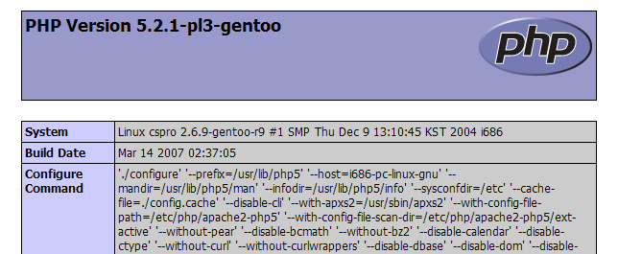
PHP 실험 1 - PHP 테스트
PHP TEST
  PHP 서버가 잘 실행되는지 알아보기 위해서 다음 구문을 통해 PHP 번역기의 작동 여부를 확인할 수 있다.
  phpinfo() 를 사용하면 웹 브라우저를 통해 서버 정보가 화면에 출력된다.
  최신버전 : PHP Version 5.2.1-pl3-gentoo
<?
phpinfo();
?>
Page <number>

Slide 46
PHP 실험 1 - PHP 테스트
PHP 환경변수
  PHP에서는 미리 정의된 환경 변수가 있다.
  서버의 종류, PHP 버전 등이나 기타 환경에 따가 그 값이 변하게 된다.
  인위적으로 값을 수정하거나 일반 변수로 사용할 수 없다.
  아파치 홈페이지와 phpinfo()함수를 통해 확인할 수 있다.
  환경변수는 다시 아파치 서버에 관련된 환경 변수와 PHP에 관련된 환경변수로 나뉜다. (부록1, 부록2 참조)
  아래는 PHP 프로그래밍 실험에서 사용되는 PHP 환경변수 이다.
PHP 환경 변수 | 설명
_COOKIE[‘var'] | 쿠키 변수 ‘var’가 쿠키값을 얻는데 사용
_SERVER['REMOTE_ADDR'] | 클라이언트의 IP 주소
Page <number>

Slide 47
PHP 실험 1 - PHP 테스트
PHP 구문
  웹 서비스에서 PHP 구문은 HTML 과 함께 사용된다.
  웹 서버는 HTML 을 제공하기 위해 구성된다. 따라서, PHP 구문은 HTML 과 구분되는 경계를 가지고 있어야 한다.
  HTML 에서 PHP 영역을 구분하는 구분자는
  이다.
<? ……. ?>
Page <number>

Slide 48
PHP 실험 1 - PHP 구문의 규칙
스크립트 구분자
  PHP 와 같은 웹 프로그램은 HTML 문서와 같은 화일에 존재한다.
  웹브라우저나 웹서버는 문서를 HTML 규칙으로 해석하므로 HTML 문서내에 작성된 웹 프로그램이 HTML 문서가 아님을 표시해 줄 필요가 있다.
  웹 프로그램을 HTML 문장과 구분해 주기 위한 구분자
    <? … ?> , <?php … ?>, <script language=“php”> … </script>, <% … %>
PHP 함수
  PHP 는 여러가지 기능을 제공하기 위해 미리 준비된 함수를 제공한다.
  함수 이름의 규칙은 변수명의 규칙과 같으며 이름뒤에 ‘ ( ‘ , ‘ ) ’ 가 붙는다.
PHP 문법 규칙
  PHP 는 하나 이상의 공백은 하나로 처리한다.
  명령어나 함수의 끝은 ‘ ; ’ 으로 나타낸다.
  여러개의 명령어나 함수를 하나로 묶을때는 ‘ { ‘ , ‘ } ‘ 안에 포함시킨다.
Page <number>

Slide 49
PHP 실험 1 – PHP 기본 명령 (Cont.)
echo()
  PHP 의 출력이 브라우저에 전달되므로, PHP 가 실행되어도 출력하지 않으면 홈페이지에는 아무것도 표시되지 않는다. echo() 는 문자열을 출력해준다.
  문법) echo(문자배열 또는 문자열);
    문자열을 화면에 출력한다.
  예) “안녕하세요” 를 출력한다.
    echo(“안녕하세요”);
for()
  정해진 조건이 만족할 때까지 반복해서 작업을 수행한다.
  문법) for(초기조건;실행조건;증가조건) { 함수; }
    초기조건에서 시작
    실행조건이 참이라면 함수를 실행 거짓이면 종료
    증가조건을 수행한후 다시 2 번으로
  예) “0123456789” 를 출력한다.
    for($i=0;$i<10;$i++) { echo($i); }
Page <number>

Slide 50
PHP 실험 1 – PHP 기본 명령
if()
  조건에 따라 다른 일을 수행하고 싶을 경우 if 문을 사용해야 한다.
  문법) if(조건) { 함수; }
    조건이 참이면 함수를 실행하고 거짓이면 실행하지 않는다.
  예) $num 이 10 보다 작으면 출력하고 아니면 출력하지 않는다.
    if($num < 10) { echo($num); }
if() ~ else
  조건에 따라 서로 다른일을 수행하고 싶을 경우 else 를 추가한다.
  문법) if(조건) { 함수1; } else { 함수2; }
    조건이 참이면 함수1, 거짓이면 함수2 를 실행한다.
  예) $num 이 10 보다 작으면 “작다”, 크거나 같으면 “크다” 를 출력한다.
    if($num < 10) { echo(“작다”); } else { echo(“크다”); }
Page <number>

Slide 51
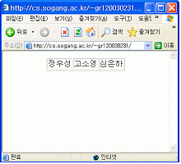
PHP 실험 2 – PHP 로 HTML 표현하기
PHP 번역기
  PHP 는 PHP 번역기를 통해 해석되어 HTML 로 변환된다.
  PHP 의 출력 결과가 웹브라우저에 전달되는 것이므로 원하는 HTML 문서를 출력 결과로 가질수 있는 PHP 구문을 만들어 주어야 한다.
  출력을 위한 PHP 함수는 echo() 이다.
<? echo(" <table border=1 align=center> <tr> <td>정우성</td> <td>고소영</td> <td>심은하</td> </tr> </table> "); ?>
Page <number>

Slide 52
PHP 실험 3 – 변수
변수
  변수란?
    프로그래밍에서는 처리할 데이터를 저장할 공간이 필요하다.
    값을 저장할 공간, 또는 그 공간에 붙인 이름을 변수라고 한다.
    변수에는 정수, 실수, 문자, 배열을 저장할 수 있다.
  변수 명명 규칙
    변수명 앞에는 $ 를 붙여야 한다.
    영문자, 숫자, _(underbar) 로 작성해야 한다.
    첫글자는 영문자 또는 _ 로 시작해야 한다.
    영문자 대신 한글을 사용할 수 있다.
배열
  배열이란?
    여러개의 데이터를 단일한 변수명으로 접근하고자 할때 만드는 변수
    String(문자열)도 배열 변수이다.
Page <number>

Slide 53
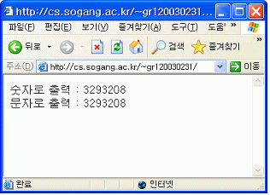
PHP 실험 3 – 변수 출력하기
출력, 문자열, 주석
<? $count = 3293208; // 주석 1: 카운트를 숫자로 출력한다. echo("숫자로 출력 : " . $count); // 주석 2: <BR>태그 echo("<BR>"); /* 주석 3: 문자 배열을 분리하여 출력한다. */ echo("문자로 출력 : "); $string = (string) $count; for($i = 0; $i < strlen($string) ; $i++) { $ch = substr($string, $i, 1); echo($ch); } ?>
주석은 PHP 번역기가 해석하지 않고
무시하는 문장을 의미한다.
프로그래머가 보기 위해서만 존재하는
문장이다.
// 이나 /* */ 를 통해 표현한다.
Page <number>

Slide 54
PHP 실험 3 – 변수 출력하기
출력, 문자열, 주석
<? $count = 3293208; // 주석 1: 카운트를 숫자로 출력한다. echo("숫자로 출력 : " . $count); // 주석 2: <BR>태그 echo("<BR>"); /* 주석 3: 문자 배열을 분리하여 출력한다. */ echo("문자로 출력 : "); $string = (string) $count; for($i = 0; $i < strlen($string) ; $i++) { $ch = substr($string, $i, 1); echo($ch); } ?>
$count 변수에 3293208 의 숫자가
저장되고 출력된다.
$string 에는 $count 가 문자열로
변환되어 저장된다.
‘=‘ 연산자는 할당 연산자이다.
Page <number>

Slide 55
PHP 실험 3 – 변수 출력하기
출력, 문자열, 주석
<? $count = 3293208; // 주석 1: 카운트를 숫자로 출력한다. echo("숫자로 출력 : " . $count); // 주석 2: <BR>태그 echo("<BR>"); /* 주석 3: 문자 배열을 분리하여 출력한다. */ echo("문자로 출력 : "); $string = (string) $count; for($i = 0; $i < strlen($string) ; $i++) { $ch = substr($string, $i, 1); echo($ch); } ?>
문자열은 “ “ 를 통해 표현된다.
문자열 변수도 문자열로 취급된다.
‘.’ 연산자는 문자열을 결합한다.
Page <number>

Slide 56
PHP 실험 3 – 변수 출력하기
출력, 문자열, 주석
<? $count = 3293208; // 주석 1: 카운트를 숫자로 출력한다. echo("숫자로 출력 : " . $count); // 주석 2: <BR>태그 echo("<BR>"); /* 주석 3: 문자 배열을 분리하여 출력한다. */ echo("문자로 출력 : "); $string = (string) $count; for($i = 0; $i < strlen($string) ; $i++) { $ch = substr($string, $i, 1); echo($ch); } ?>
strlen() : 문자열의 길이를 반환
substr() : 문자열의 부분문자열을 반환
for() : 지정한 조건을 만족할 때 까지 반복
Page <number>

Slide 57
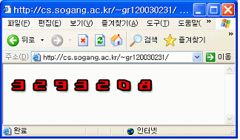
PHP 실험 3 – 그림을 통해 출력하기
그림파일 출력, 조건 선택
<? $count = 3293208; // 숫자를 문자로 변환 후 이미지로 출력 $string = (string) $count; for($i = 0; $i < strlen($string) ; $i++){ $ch = substr($string, $i, 1); switch($ch){ case 0: echo("<IMG SRC='0.gif'>"); break; case 1: echo("<IMG SRC='1.gif'>"); break; case 2: echo("<IMG SRC='2.gif'>"); break; case 3: echo("<IMG SRC='3.gif'>"); break; case 4: echo("<IMG SRC='4.gif'>"); break; case 5: echo("<IMG SRC='5.gif'>"); break; case 6: echo("<IMG SRC='6.gif'>"); break; case 7: echo("<IMG SRC='7.gif'>"); break; case 8: echo("<IMG SRC='8.gif'>"); break; case 9: echo("<IMG SRC='9.gif'>"); break; } } ?>
앞의 예제와 같은 방법의 예제이나
변수값을 출력하는 대신 그림 파일을
출력하는 코드이다.
PHP 의 출력결과가 브라우저에의해
HTML 로 해석되기 때문에
<IMG> 태그를 사용할 수 있다.
Page <number>

Slide 58
PHP 실험 3 – 그림을 통해 출력하기
그림파일 출력, 조건 선택
<? $count = 3293208; // 숫자를 문자로 변환 후 이미지로 출력 $string = (string) $count; for($i = 0; $i < strlen($string) ; $i++){ $ch = substr($string, $i, 1); switch($ch){ case 0: echo("<IMG SRC='0.gif'>"); break; case 1: echo("<IMG SRC='1.gif'>"); break; case 2: echo("<IMG SRC='2.gif'>"); break; case 3: echo("<IMG SRC='3.gif'>"); break; case 4: echo("<IMG SRC='4.gif'>"); break; case 5: echo("<IMG SRC='5.gif'>"); break; case 6: echo("<IMG SRC='6.gif'>"); break; case 7: echo("<IMG SRC='7.gif'>"); break; case 8: echo("<IMG SRC='8.gif'>"); break; case 9: echo("<IMG SRC='9.gif'>"); break; } } ?>
switch() 함수는 주어진 값에 대응하는
case 위치로 옮겨가 해당위치부터
해석을 시작한다. 해당 위치만 수행하고
지정 범위를 벗어나야 하므로 각각 case
에는 break 를 해주어야 한다.
Page <number>

Slide 59
PHP 실험 3 – 그림을 통해 출력하기
그림파일 출력, 조건 선택
<? $count = 3293208; // 숫자를 문자로 변환 후 이미지로 출력 $string = (string) $count; for($i = 0; $i < strlen($string) ; $i++){ $ch = substr($string, $i, 1); switch($ch){ case 0: echo("<IMG SRC='0.gif'>"); break; case 1: echo("<IMG SRC='1.gif'>"); break; case 2: echo("<IMG SRC='2.gif'>"); break; case 3: echo("<IMG SRC='3.gif'>"); break; case 4: echo("<IMG SRC='4.gif'>"); break; case 5: echo("<IMG SRC='5.gif'>"); break; case 6: echo("<IMG SRC='6.gif'>"); break; case 7: echo("<IMG SRC='7.gif'>"); break; case 8: echo("<IMG SRC='8.gif'>"); break; case 9: echo("<IMG SRC='9.gif'>"); break; } } ?>
switch() 를 사용하는 대신 다음
구문을 사용하는 것이 더 좋다.
echo(“<IMG SRC=“ . $ch . ”.gif>”);
$ch = 9 일경우,
<IMG SRC=9.gif> 로 해석된다.
Page <number>

Slide 60
PHP 실험 3 – 파일 입출력 (Cont.)
카운터 저장
<? // 카운트를 기록할 파일 이름을 설정한다. $filename = "counter.txt"; // 이전의 카운트를 읽어 온다. $fp = fopen($filename, "r"); $count = fread($fp, filesize($filename)); fclose($fp); // 카운트를 1 증가 시키고 출력한다. $count++; echo( "count = " . $count ); // 새로운 카운트를 저장한다. $fp = fopen($filename, "w"); fwrite($fp, "$count", strlen($count)); fclose($fp); ?>
카운터란?
웹 페이지 방문객의 숫자를 계산
하여 출력하기 위하여 웹 페이지
의 실행 순간에 숫자를 증가시켜
저장하는 프로그램
Page <number>

Slide 61
PHP 실험 3 – 파일 입출력 (Cont.)
카운터 저장
<? // 카운트를 기록할 파일 이름을 설정한다. $filename = "counter.txt"; // 이전의 카운트를 읽어 온다. $fp = fopen($filename, "r"); $count = fread($fp, filesize($filename)); fclose($fp); // 카운트를 1 증가 시키고 출력한다. $count++; echo( "count = " . $count ); // 새로운 카운트를 저장한다. $fp = fopen($filename, "w"); fwrite($fp, "$count", strlen($count)); fclose($fp); ?>
$filename (문자 변수)
: 방문객 수를 기록할 화일 이름으
로 “coutner.txt” 를 저장하고 있는
문자 배열
$fp (file pointer)
: $filename(counter.txt) 에서 읽
어올 위치를 지시하는 변수
$count (숫자변수)
: 방문객 수를 기록할 변수
Page <number>

Slide 62
PHP 실험 3 – 파일 입출력 (Cont.)
카운터 저장
<? // 카운트를 기록할 파일 이름을 설정한다. $filename = "counter.txt"; // 이전의 카운트를 읽어 온다. $fp = fopen($filename, "r"); $count = fread($fp, filesize($filename)); fclose($fp); // 카운트를 1 증가 시키고 출력한다. $count++; echo( "count = " . $count ); // 새로운 카운트를 저장한다. $fp = fopen($filename, "w"); fwrite($fp, "$count", strlen($count)); fclose($fp); ?>
Start
화일명 지정
화일 열기
화일에서 카운터 읽기
카운터 1 증가
카운터 출력
화일에 카운터 저장
화일 닫기
End
Page <number>

Slide 63
PHP 실험 3 – 파일 입출력 (Cont.)
카운터 저장
<? // 카운트를 기록할 파일 이름을 설정한다. $filename = "counter.txt"; // 이전의 카운트를 읽어 온다. $fp = fopen($filename, "r"); $count = fread($fp, filesize($filename)); fclose($fp); // 카운트를 1 증가 시키고 출력한다. $count++; echo( "count = " . $count ); // 새로운 카운트를 저장한다. $fp = fopen($filename, "w"); fwrite($fp, "$count", strlen($count)); fclose($fp); ?>
fopen(Filename, Mode)
: 지정한 화일을 지정한 모드로 열어
서 화일 포인터를 반환한다.
filename : 문자배열 변수, 문자열
mode : “r”, “w”, ”a”, option(“+”)
fread(File Pointer, Size)
: 화일 포인터에서 지정한 크기만큼
읽어와서 반환한다.
filesize(Filename)
: 지정한 화일의 크기를 반환한다.
fclose(File Pointer)
: 화일 포인터를 닫는다.
Page <number>

Slide 64
PHP 실험 3 – 쿠키
Cookie 란?
  웹 브라우저에 의해 클라이언트에 저장되는 특정 변수를 저장한 파일
쿠키의 목적
  웹 프로그램은 서버에서 화일을 저장하고 사용한다.
  접속하는 클라이언트마다 다른 정보를 유지시키고 싶을때는, 서버가 아닌 클라이언트측 컴퓨터에 정보를 저장하여야 한다.
  서버가 웹 브라우저에 변수를 저장하는 기능을 쿠키가 제공한다.
Setcookie(name, value, expire_time ,directory, domain, secure)
  name : 쿠키에 저장될 변수의 이름
  value : 변수에 저장될 값
  expire_time : 쿠키가 유지될 시간을 초로 나타낸 값
  directory, domain : 쿠키가 사용될 디렉토리와 도메인
  secure : 암호화 사용 여부 (1=사용, 0=비사용)
Page <number>

Slide 65
PHP 실험 3 – 쿠키 (Cont.)
쿠키에 접속자 IP 를 저장
<? $count = 10; if(!$_COOKIE[“ip”]) { setcookie( "ip", $_SERVER[“REMOTE_ADDR”]); $count++; } echo( $count ); ?>
환경변수
: IP 주소, 사용하는 OS 등, 컴퓨
터의 기본 환경이 저장되어
있는 변수
전역변수
: 프로그램 모든 곳에서
선언 없이 사용가능한 변수
$_SERVER[“REMOTE_ADDR”]
: 접속자의 IP 주소를 저장하고 있는 전역변수
‘!’ 연산자
: 해당값이 참(값이 있음)이면 거짓, 거짓(값이 없음)이면 참
Page <number>

Slide 66
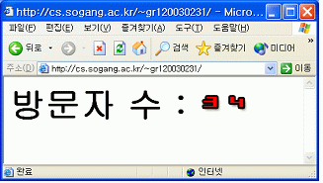
PHP 실험 3 – 카운터 제작
방문자 수를 세어 그림화일로 출력하는 카운터
Start
$ip = 쿠키
브라우저
접속자
no
화일열기
yes
화일
$count
$count++
화일닫기
End
카운터 기능 1. 방문자 수를 이미지로 보여주어야 한다. 2. 방문자 수는 파일로 저장하여 그 값을 지속적으로 유지하여야 한다. 3. 쿠키를 사용하여 중복적으로 카운트가 올라가는 것을 방지하여야 한다.
Page <number>

Slide 67
부록1
PHP 환경변수
PHP환경변수 | 설명
$_SERVER[PHP_SELF] | 현재 실행중인 스크립트 자기 자신을 의미함
$_SERVER[HTTP_GET_VARS] | 현재 스크립트에 HTTP GET method를 사용해 전달된 변수의 associative 배열
$_SERVER[HTTP_POST_VARS] | 현재 스크립트에 HTTP POST method를 사용해 전달된 변수의 associative 배열
$_SERVER[HTTP_POST_FILES] | 현재 스크립트에 HTTP GET method를 사용해 업로드된 파일에 대한 정보를 가진 associative 배열
$_SERVER[HTTP_ENV_VARS] | 현재 스크립트에 현재 환경변수에서 전달된 변수의 associative 배열
$_SERVER[HTTP_SERVER_VARS] | 현재 스크립트에 HTTP 서버에서 전달된 변수의 associative 배열
$_SERVER[HTTP_COOKIE_VARS] | 현재 스크립트에 HTTP 쿠키를 사용해 전달된 변수의 associative 배열
Page <number>

Slide 68

부록2 – 아파치 환경변수
아파치 환경변수 | 설명
$_SERVER[“HTTP_ACCEPT”] | 현재 요청에 포함된 accept 헤더의 내용
$_SERVER[“HTTP_ACCEPT_LANGUAGE”] | 현재 요청에 포함된 accept-language 헤더의 내용
$_SERVER[“HTTP_ACCEPT_ENCODING”] | 현재 요청에 포함된 accept-encoding 헤더의 내용
$_SERVER[“HTTP_USER_AGENT”] | 현재 요청에 포함된 user_agent의 내용
$_SERVER[“HTTP_HOST”] | 현재 요청에 포함된 host 헤더의 내용
$_SERVER[“HTTP_CONNECTION”] | 현재 요청에 포함된 connection 헤더의 내용
$_SERVER[“SERVER_SIGNATURE”] | Server-generated 페이지에 추가되는 서버 버전과 가상 호스트 명
$_SERVER[“SERVER_SOFTWARE”] | 요구에 대한 대답으로 헤더에 사용할 서버 증명 문자열
$_SERVER[“SERVER_NAME”] | 서버의 이름
$_SERVER[“SERVER_ADDR”] | 서버의 IP 주소
$_SERVER[“SERVER_PORT”] | 웹 서버가 사용하는 포트
$_SERVER[“REMOTE_ADDR”] | 클라이언트의 IP 주소
$_SERVER[“DOCUMENT_ROOT”] | 현재 스크립트가 실행중인 문서의 루트 디렉토리
$_SERVER[“SERVER_ADMIN”] | 웹 서버 설정 파일에 SERVER_ADMIN 지시자에 설정되어 있는 값
$_SERVER[“SCRIPT_FILENAME”] | 현재 실행중인 스크립트의 절대 경로
$_SERVER[“REMOTE_PORT”] | 클라이언트가 연결된 포트
$_SERVER[“GATEWAY_INTERFACE”] | 서버가 사용하고 있는 CGI 사양의 revision
$_SERVER[“SERVER_PROTOCOL”] | 페이지가 요청될 때 사용한 프로토콜의 이름과 revision
$_SERVER[“REQUEST_METHOD”] | 페이지가 요청(request)될 때 사용된 method
$_SERVER[“QUERY_STRING”] | 해당 페이지를 접근할 때 사용된 질의 문자열
$_SERVER[“REQUEST_URI”] | 현재 페이지를 접근하기 위해 사용한 URI
$_SERVER[“SCRIPT_NAME”] | 현재 페이지를 접근하기 위해 사용한 URL
Page <number>

Slide 69
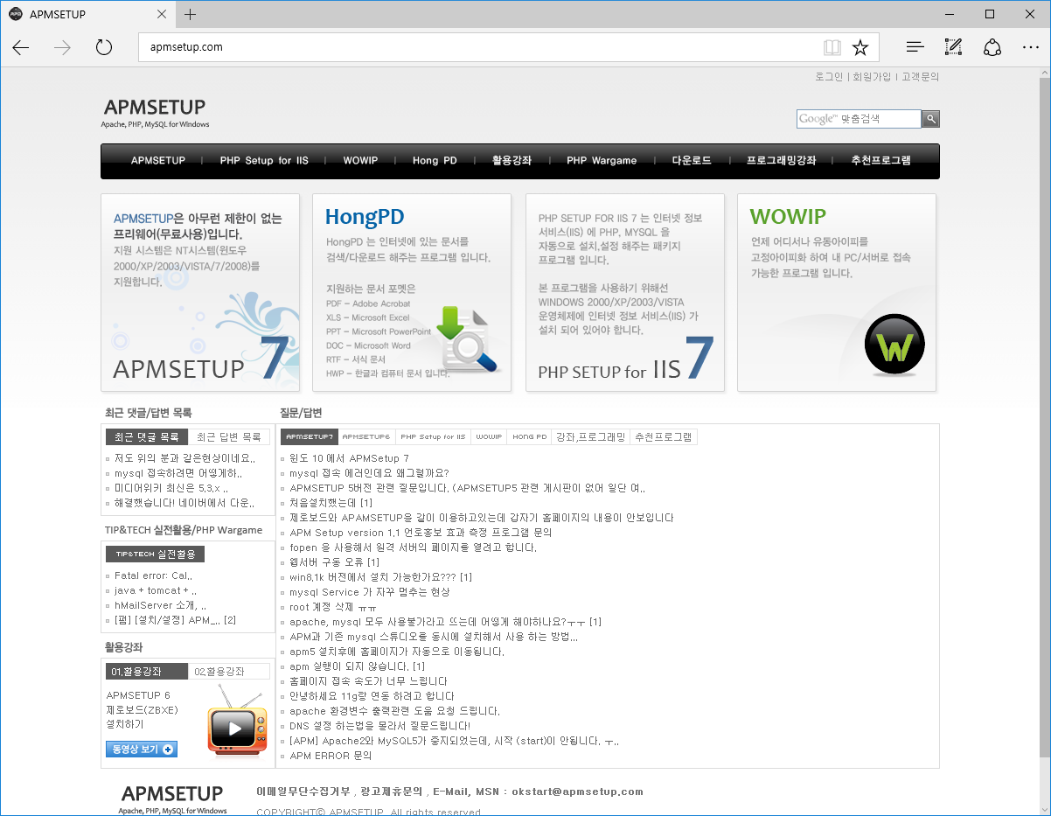
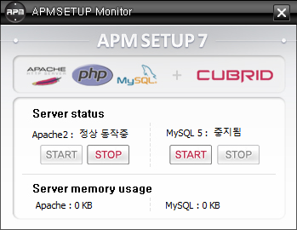
부록3 – APMSetup
Page <number>

Slide 70
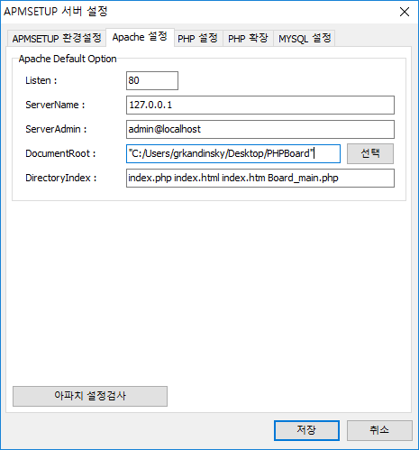
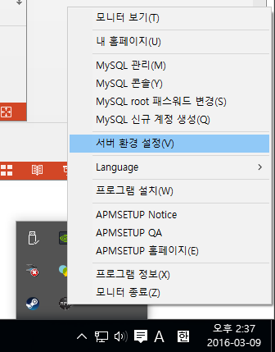
부록3 – APMSetup
Page <number>

Slide 71
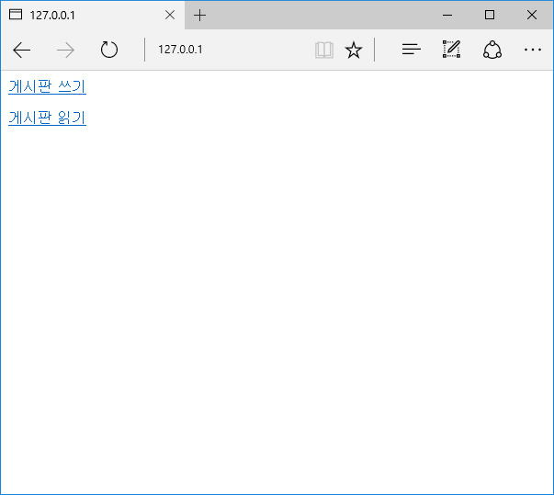
부록3 – APMSetup
APACHE2에 대해서
STOP 눌러서 정지시킨 뒤
START를 눌러서 다시 시작
(그렇게 해야만 변경설정이 적용됨)
Page <number>

Slide 72
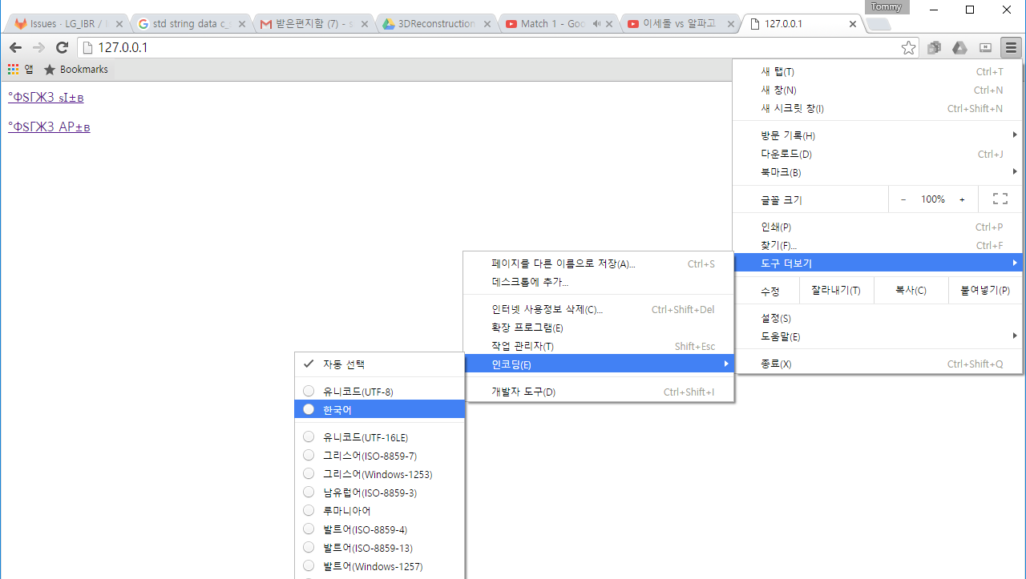
부록3 – APMSetup
가끔 이렇게 깨져서 나오면
이 그림처럼 인코딩 설정을 한국어로 변경
Page <number>

